Slide 1

G02
读书讨论
G02小组：高兴欣 王晨旭 倪嘉玲
Notes:
亮亮图文旗舰店https://liangliangtuwen.tmall.com

Slide 2
目录/CONTENTS
RUP（Rational Unified Process）统一软件开发过程
PMBOK（Project Management Body Of Knowledge）项目管理知识体系

Slide 3
RUP（Rational Unified Process）
统一软件开发过程

Slide 4
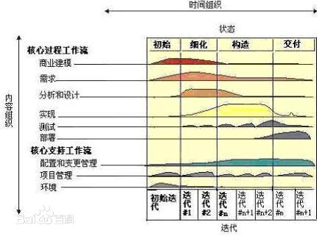
简介
Rational Unified Process（以下简称RUP）
是一套软件工程方法，主要由 Ivar Jacobson的 The Objectory Approch 和 The Rational Approch发展而来。同时，它又是文档化的软件工程产品，所有RUP的实施细节及方法导引均以Web文档的方式集成在一张光盘上，由Rational公司开发、维护并销售。RUP又是一套软件工程方法的框架，各个组织可根据自身的实际情况，以及项目规模对RUP进行裁剪和修改，以制定出合乎需要的软件工程过程。
特点
A.软件开发是一个叠代过程
B.软件开发是由Use Case驱动的
C.软件开发是以构架设计（Architectural Design）为中心的。

Slide 5
方法描述
RUP采用以下四个基本模型元素组织和构造系统开发过程。
角色 : the who
行为 : the how
产品 : the what
工作流 : the when
角色描述某个人或一个小组的行为与职责。一个开发人员可以同时是几个角色，一个角色也可以由多个开发人员共同承担。RUP预先定义了很多角色，例如：Architect、Use-Case Designer、Course Developer、Implementer …，并对每一个角色的工作和职责都作了详尽的说明。
行为是一个有明确目的的独立工作单元。产品是行为生成、创建或修改的一段信息。它是行为的输入同时又是它的输出结果。产品以多种形式存在，例如：模型（Model）、源代码、可执行文件、文档等。
模型是从某一个角度对系统的完全描述。RUP的很大一部分工作就是设计和维护一系列的模型，这其中有Use Case Model、Business Model、 Analysis Model、Design Model等。所有的这些模型都以UML描述，因此它们是标准的并为多种CASE工具支持。RUP并不鼓励写在字面上的文挡，产品应尽可能地在CASE工具中创建和修改并为版本管理工具跟踪和维护，它们在整个软件开发周期中动态地增加和修改。当然也可以根据需要为模型生成报告（Reports），但它们是静态的，是某一时刻模型的快照不需要维护和修改。
工作流描述了一个有意义的连续的行为序列，每个工作流产生一些有价值的产品，并显示了角色之间的关系。RUP主要提供两种组织工作流的方式：核心工作流（Core Workflow）和迭代工作流（Iteration Workflow）。

Slide 6
工作流
RUP有九个核心的工作流
以下简单描述这些工作流的目的：
商业建模（Business Modeling）：理解待开发系统的组织结构及其商业运作，确保所有参与人员对待开发系统有共同的认识。
需求分析（Requirements）：定义系统功能及用户界面，使客户知道系统的功能，开发人员知道系统的需求，为项目预算及计划提供基础。
分析与设计（Analysis and Design）：把需求分析的结果转化为实现规格。
实现（Implementation）：定义代码的组织结构、实现代码、单元测试、系统集成。
测试（Test）：校验各自子系统的交互与集成。确保所有的需求被正确实现并在系统发布前发现错误。
发布（Deployment）：打包、分发、安装软件，升级旧系统；培训用户及销售人员，并提供技术支持。制定并实施beta测试。
配置管理（Configuration and Change Management）：跟踪并维护系统所有产品s的完整性和一致性。
项目管理（Project Management）：为计划、执行和监控软件开发项目提供可行性的指导；为风险管理提供框架。
环境（Environment）：为组织提供过程管理和工具的支持。

Slide 7
PMBOK
（Project Management Body Of Knowledge）
项目管理知识体系

Slide 8
简介
PMBOK是Project Management Body Of Knowledge的缩写， 指项目管理知识体系的意思，具体是美国项目管理协会（PMI）对项目管理所需的知识、技能和工具进行的概括性描述。
其内容有项目管理五大过程组和十大知识领域。包括：项目启动、项目规划、项目执行、项目监控、项目收尾。十大知识领域：范围管理、进度管理、质量管理、成本管理、资源管理、沟通管理、风险管理、采购管理、相关方管理。这是第五版教材的主要内容。在第六版教材中加入了敏捷管理知识点。

Slide 9
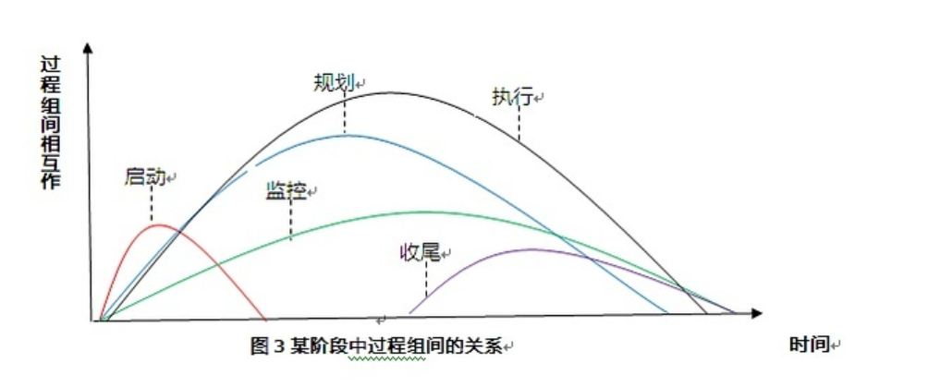
学习心得
五个过程组、十个知识领域、四十七个过程活动
项目管理过程可分为启动、规划、执行、监控和收尾五大过程。这些过程会以交叠的方式贯穿于项目的每个阶段。
项目知识领域包括整合、范围、进度、成本、质量、风险、沟通、人力、采购、干系人管理这十大方面。虽然PMBOK将这十大领域分章节逐一介绍，但实际中这些知识并不是割裂独立的，它们会贯穿在整个项目的不同过程，应随着项目的进展而择机灵活运用所需的知识。
十大知识领域中又细化了四十七个过程组，分别用来指导每个领域的每个活动。例如在进度领域，针对如何制定进度计划、怎样定义活动、活动需要哪些资源、活动需持续多长时间、活动的先后顺序、怎样监控进度，都给出了详细的输入、工具方法和输出。
如图所示，以项目的计划阶段为例，在计划阶段也会经历启动、规划、执行、监控和收尾的过程，这些过程会应用到十大知识领域的某些过程活动，通过这一连串的过程来保证输出的项目计划的质量。
总之，PMBOK总结的良好做法相当于一个工作宝典，这是无数项目人员总结出来业界最佳实践，可以对项目过程起到指导性作用。我们在具体的项目中可以遵循借鉴这些优良做法。但是，每个项目都是独特的，我们还应根据实际情况来选择适用的方法，正因为这些独特性才彰显项目之美。

Slide 10
会议记录

Slide 11

Thank You
谢谢观看

